Slide 1
Тарас Шевченко як художник

Slide 2
За часом виконання усі живописні та графічні твори Шевченка поділяють на три періоди:
Від перших робіт доакадемічного часу і до заслання (1830-1847рр.)
Твори років заслання (1847-1857рр.)
Роботи виконані після повернення з заслання до смерті художника(1857-1861рр.)

Slide 3
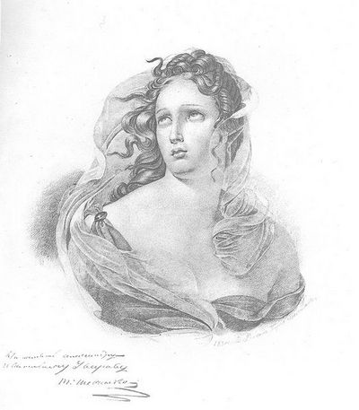
Малюнок олівцем “Погруддя жінки”

Slide 4
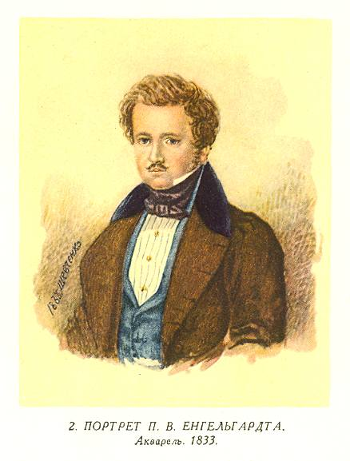
Портрет П.В. Енгельгардта

Slide 5
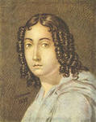
Голова жінки

Slide 6
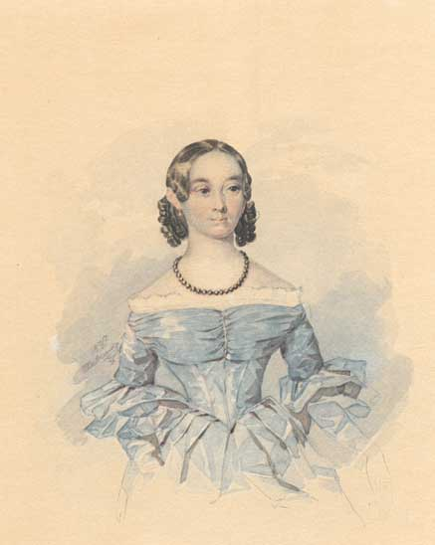
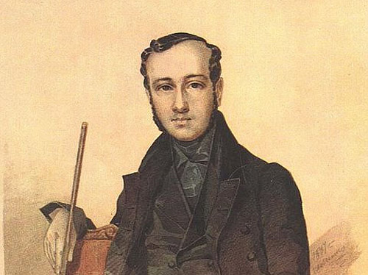
Портрети К. Абази та Є. Гребінки

Slide 7
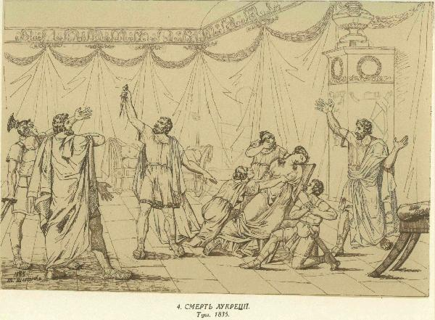

Slide 8
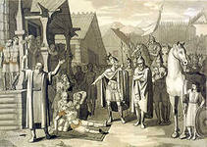
Смерть Олега, князя древлянського

Slide 9
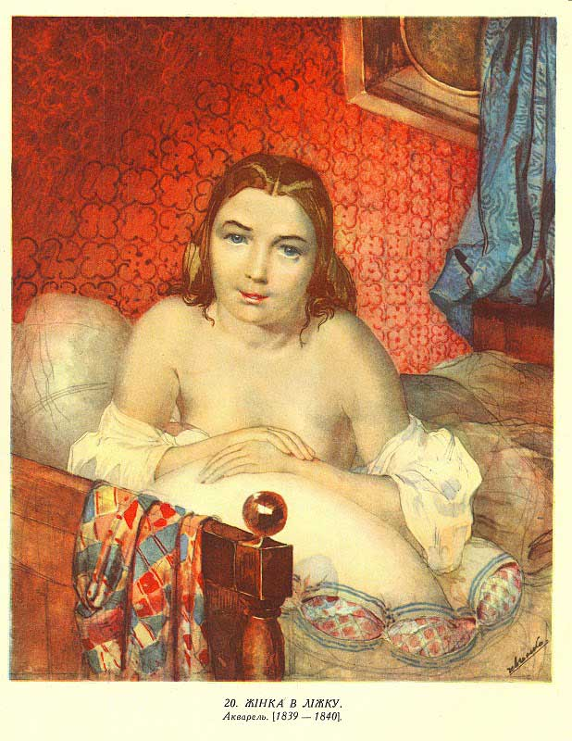
Жінка в ліжку

Slide 11
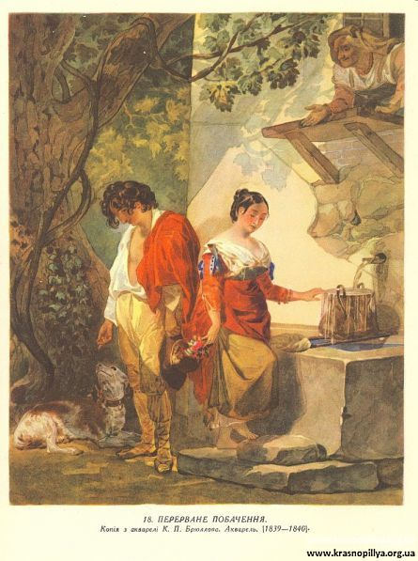

Slide 12
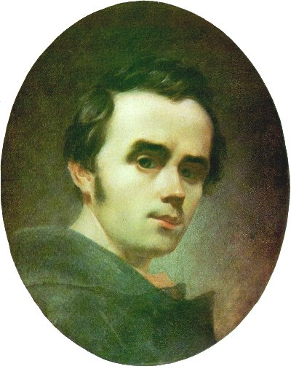
Автопортрет (1840)

Slide 13
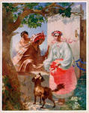
Рада академії мистецтв
1841 відзначила медаллю
2-ого ступеня картину
“Циганка-ворожка”

Slide 14
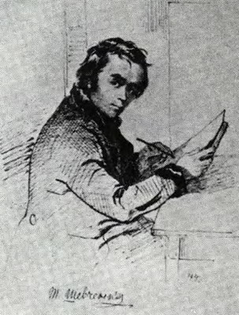
Автопортрет Шевченка 1843

Slide 15
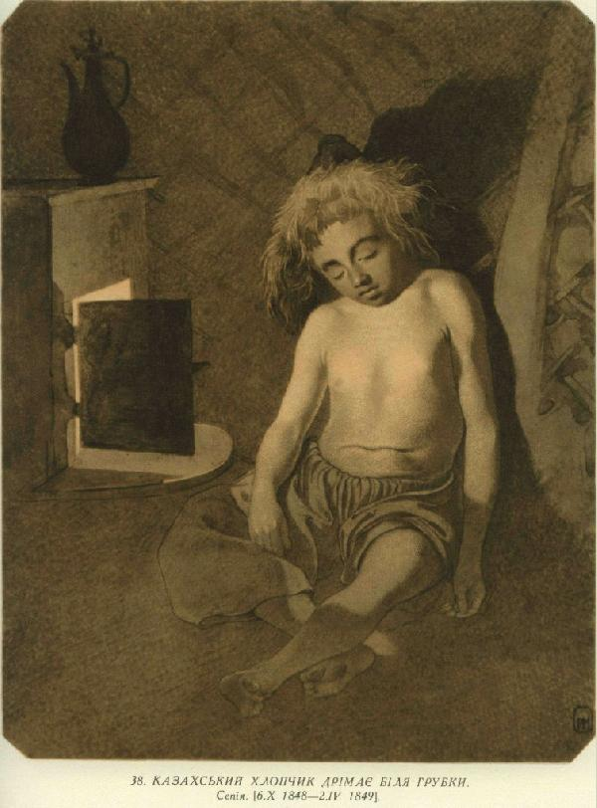
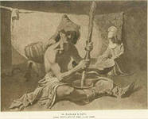
Казахи в юрті

Slide 16
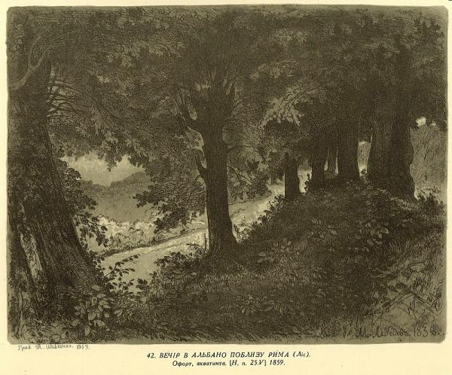
Останні роботи Шевченка

Slide 17
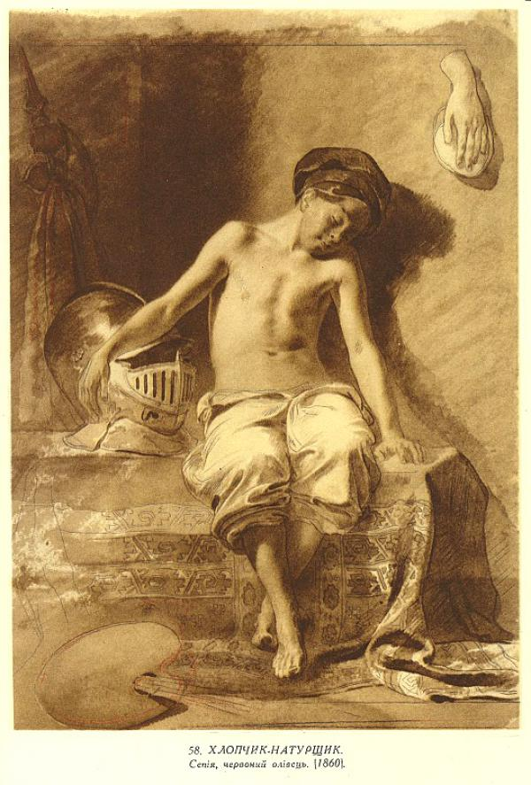
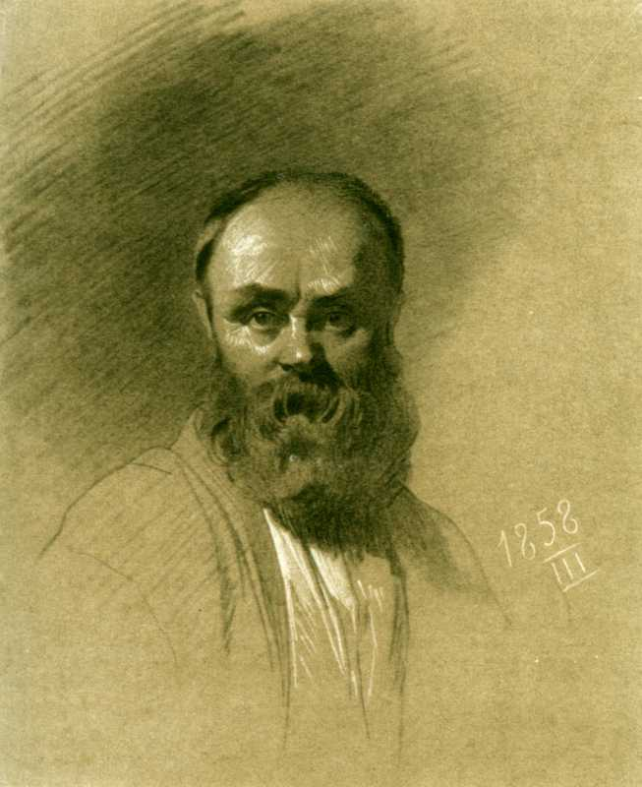

Slide 18
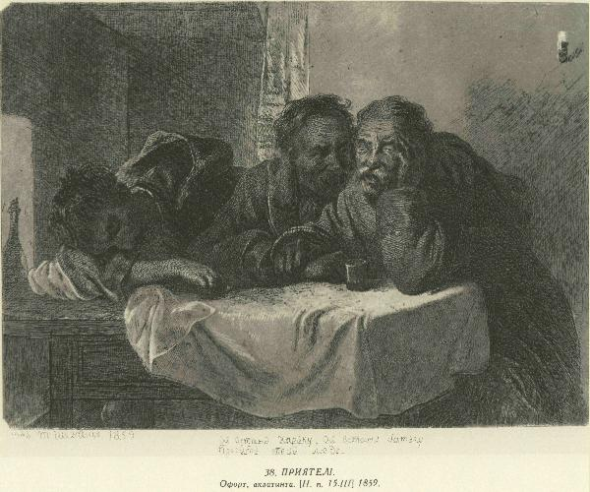

Slide 19
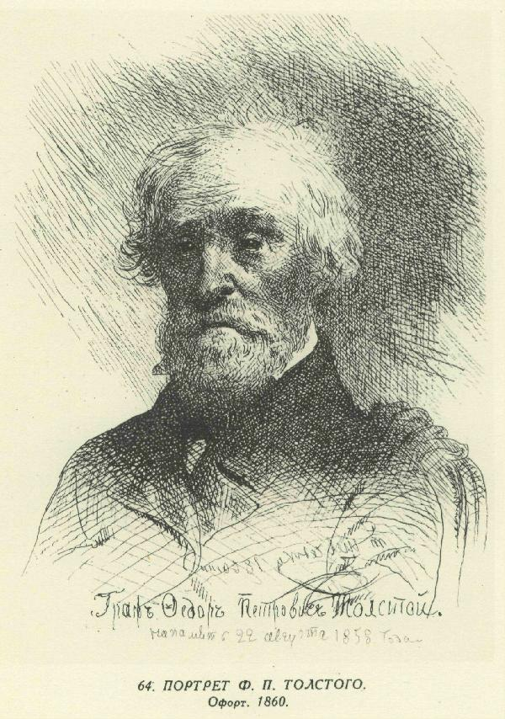
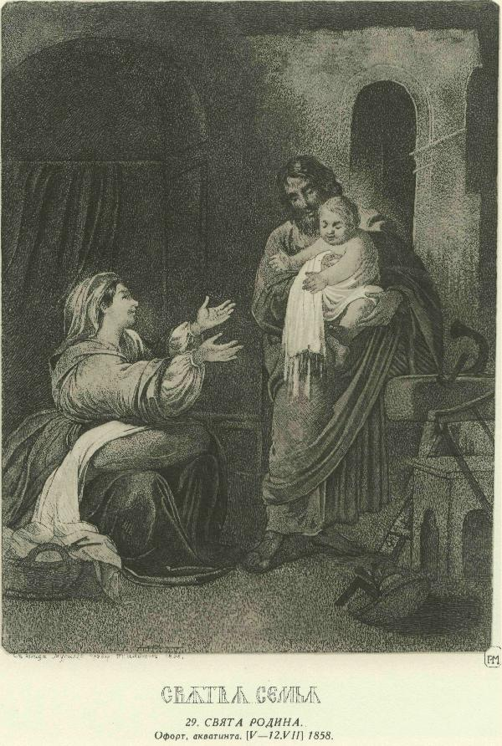

Slide 20
КІНЕЦЬ
Презентацію підготувала
Анжела Слюсаренко

